Slide 1
OUTDOOR MONTE / BERGE 1 SENDERISMO / WANDERN/TREKKING

Slide 2
SENDERISMO / WANDERN
 | ACTIVIDAD | NOMBRE DE LA EMPRESA | DIRECCIÓN POSTAL | TELÉFONO | PÁGINA WEB (www.) | MAIL (@)
1 | INFO Caminatas Information Wanderungen Information routes | Centro de visitantes de juego de bolas | Centro de visitantes "Juego de Bolas". La Palmita, Agulo, La Gomera | +34 922 80 09 93 | https://www.reservasparquesnacionales.es/real/parquesnac/usu/html/detalle-actividad-oapn.aspx?cen=3&act=4 | cvgarajonay@oapn.es
2 | Senderismo Wandern Trekking | La Gomera Wandern TIMAH | La Gurona No. 4 I.C. 570 Valle Gran Rey E- 38870 España | +34616472250 0034-922-807084 | www.timah.net | Info@timah.net
3 |  | Gomeractiva | Calle de deporte y salud, La Fortaleza, Calle Residencial el Llano, Valle Gran Rey |  | http://www.gomeractiva.com/ | http://www.gomeractiva.com/contacto.html
4 |  | Ymaguara | C/Mayor nº5 38840 Vallehermoso-La Gomera (Canarias) | +34 922800329 +34 659 992 205 | www.ymaguara.com | info@ymaguara.com
5 |  | Casa diversa | Las Nuevitas 42 38820 Hermigua La Gomera | +34922880911 +34 660 921809 +491758843762 +34689 450971 | http://www.casadiversa.com/ | casadiversa@hotmail.com raquelnunu@gmail.com raquelnorbert@hotmail.com goazul@hotmail.es

Slide 3
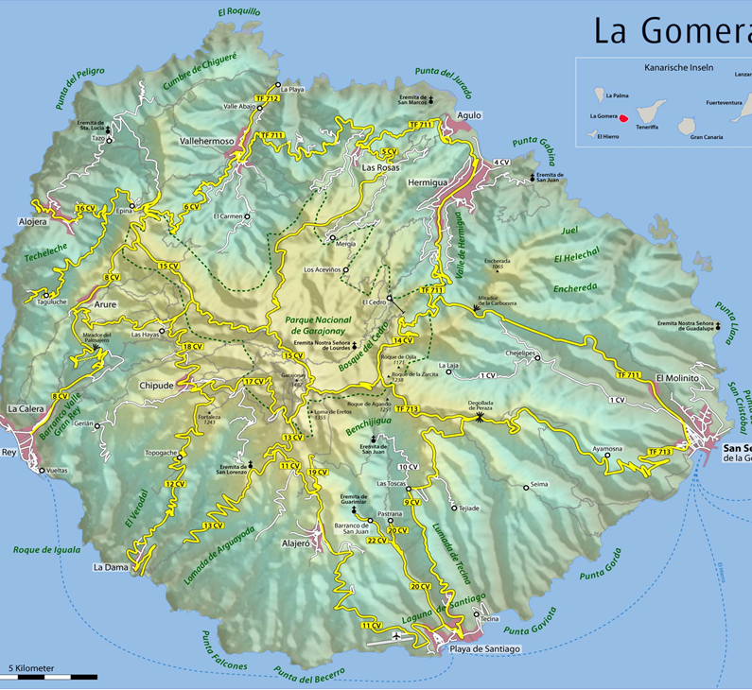
4
5
1
3
2

Slide 4
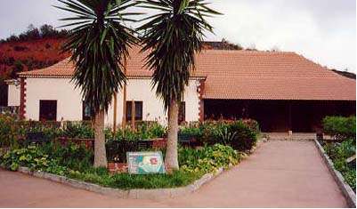
1. INFO Caminatas/Information Wanderungen
Ref.: http://www.visitarcanarias.com/Images/centro_de_visitantes_juego_de_bolas.jpg
En el Centro de Visitantes Juego de Bolas también encontrarás un conjunto de preciosos jardines que son unas excelentes muestras de la flora autóctona canaria; un museo etnográfico con varias salas de exposiciones donde se exhiben objetos e información sobre la cultura y la naturaleza de la isla; y diversos talleres artesanales. Allí te facilitan también mucha información oficial, folletos, rutas de senderismo, etc. sobre el Parque Nacional de Garajonay.
Im Besucherzentrum finden Sie auch eine Reihe von schönen Gärten, mit ausgezeichneten Proben der kanarischen einheimischen Flora, ein ethnographisches Museum mit mehreren Ausstellungshallen, wo Objekte und Informationen über die Kultur und Natur der Insel gezeigt werden; und verschiedene Handwerksbetriebe. Hier finden Sie auch offizielle Informationen, Broschüren, Wanderwegen usw. über den Nationalpark Garajonay.

Slide 5
In the “juego de Bolas” center you can also find a group of beautiful gardens, that are an excelent example of our Canarian autocthonous flora; an ethnographic museum with different show rooms full of objects and information about the culture and nature of the island, and different crafts’ workshops. You can also get a lot of official information,pamphlets, information about the trekking routes in the Garajonay National Park and the park itself.

Slide 6
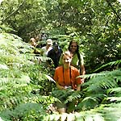
2 Senderismo/Wandern
Ref.: http://www.timah.net/es/caminatas/caminatas-valle-gran-rey.html
La Gomera Wandern TIMAH te ofrece durante todo el año un amplio programa de senderismo en Valle Gran Rey y Playa de Santiago, en isla de La Gomera:
En Valle Gran Rey: rutas especiales dos veces en semana.
Sábado: El Salvaje Noroeste
Domingo: El Bosque Encantado (Parque Nacional)
Lunes: El Valle de los plátanos
Martes: Vuelta a la isla
Martes y jueves: Caminata Especial
Miércoles: El Cedro
Viernes: El valle de las palmeras
La Gomera Wandern TIMAH bietet das ganze Jahr über ein umfangreiches Programm an Wanderungen im Valle Gran Rey und in Playa de Santiago, La Gomera an:
SAMSTAG: Der wilde Nordwesten
SONNTAG: Der Märchenwald (Nationalpark)
MONTAG: Die Nordküste
DIENSTAG: Die Inselrundfahrt
DIENSTAG UND DONNERSTAG: Spezialwanderung
MITTWOCH: Der Regenwald (Nationalpark)
DONNERSTAG: Kräuterwanderung (Nationalpark)
FREITAG: Das Palmental

Slide 7
La Gomera Warden Timah offers an extensive program of trekking in Valle Gran Rey and Playa Santiago in Gomera island all year long.
Valle Gran Rey: especial routes twice a week.
Saturdays: The wild north-east
Sundays: The enchanted forest (National Park).
Mondays: In the banana’s valley.
Wednesdey: “El Cedro”.

Slide 8
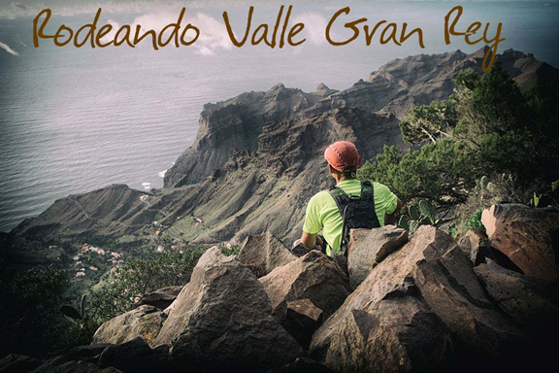
3. Senderismo/Wandern
Ref.: http://www.gomeractiva.com/
En Gomeractiva, queremos ser los pioneros en disfrutar los senderos que nos ofrece nuestra maravillosa isla de La Gomera. Gomeractiva te ofrece rutas de Senderismo y kayak de mar.
In Gomeractiva wollen wir die Pioniere sein, die die Wanderwege durch unsere schöne Insel La Gomera genießen. Gomeractiva bietet Wander-und Kajakfahrten an.

Slide 9
In Gomeractiva we want to be the first to enjoy the trails offered by our wonderful island of La Gomera. Gomeractiva offers hiking and kayaking in the sea

Slide 10
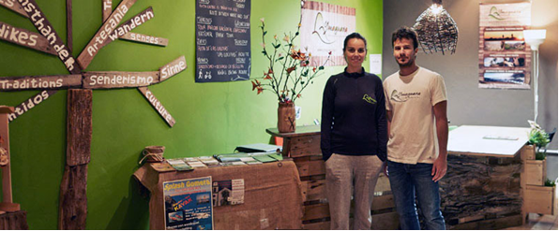
4. Senderismo/Wandern
Ref.: http://ymaguara.com/nueva/wp-content/uploads/2014/01/Ymaguara-Discover1.jpg
YMAGUARA es una empresa de actividades en la naturaleza que apuesta por la conservación del patrimonio ofreciendo servicios turísticos destinados a conocer la isla de La Gomera a través de actividades de turismo activo y de naturaleza como rutas de senderismo, travesía en kayak de mar y bicicletas de montaña. Se centra principalmente en dos conceptos: Turismo Sostenible y Desarrollo Rural.
YMAGUARA ist ein Unternehmen für Aktivitäten in der Natur, die sich auf die Erhaltung des kulturellen Erbes konzentriert. Es bietet Touristen Information, um die Insel La Gomera über Aktivtourismus- und Naturaktivitäten zu erkunden: Wanderwege, Kajakfahrten und Fahrradtouren. Es konzentriert sich vor allem auf zwei Konzepte: Nachhaltiger Tourismus und ländliche Entwicklung.

Slide 11
It’s a company of activities in the nature betting for the conservation of our heritage . It offers tourist services, destined to meet the Gomera Island by enjoying the sea in kayak and using bikes to discover the mountains. It focuses primarily on two concepts: Tourism and sustainable and Rural Development.

Slide 12
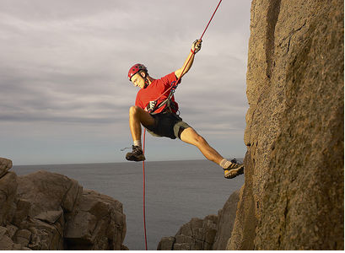

5. Senderismo/Wandern
Ref.: http://www.casadiversa.com/sportlich-und-aktiv_1682171.html
Ref.: http://www.casadiversa.com/das-naturerlebnis_1682170.html
Casa Diversa bietet geführte Wandertouren an.
Casa Diversa ofrece excursiones guiadas altamente personalizadas para sus vacaciones interesantes y relajantes en la isla canaria más variada.
Casa Diversa bietet geführte Wandertouren an, sehr individuelle Kombinationen für einen interessanten und erholsamen Urlaub auf der abwechslungsreichsten Kanareninsel.

Slide 13
Guided excursions highly customized for your holidays, interesting and relaxing visits in the most varied of the Canaries.

Slide 14
Alexandra 4°
Ahytami 3°
Andrea 2°

